Slide 1
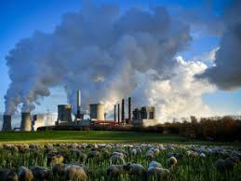
Uticaj buke na zdravlje zaposlenih u termoelektranama
ELEKTROMOTORNI POGONI
Učenici:
Prelević Nikola
Radulović Aleksa
Radenović Lazar
Radinović Bogdan

Slide 2
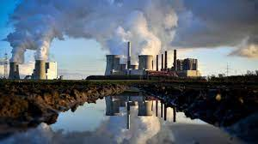
Termoelektrane
Termoelektrane su postrojenja u kojima se hemijska energija goriva, odnosno energija toplote, dobijene na razne načine pretvara u električnu energiju.

Slide 3
Termoelektrane
Pretvaranje hemijske energije u električnu nije direktno, već se u termoelektrana vrši višestruka konverzija energije:
Prvo se hemijska energija goriva, sagorijevanjem pretvara u toplotnu energiju (u ložištima parnih kotolova).
Drugi korak je pretvaranje toplotne energije u mehaničku (u sistemu parni kotao-turbina).
Treća konverzija je pretvaranje mehaničke energije u električnu ( u sinhronoj mašini) .

Slide 4
Termoelektrane
Uzimajući u obzir tehnološki postupak dobijanja električne energije u termoelektranama, može se reći da su one glavni zagađivači okolne sredine.
Jedan od vidova zagađenja okoline je zagađenje bukom, a najveću izloženost toj buci imaju svakako sami zaposleni u termoelektranama.

Slide 5
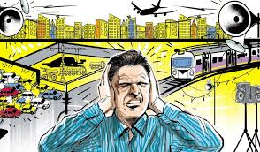
Buka
Svaki zvuk čiji nivo izmjeren na radnom mjestu ili u radnoj prostoriji prelazi dozvoljenu vrijednost.
Obuhvata zvukove koji stvaraju osjećaj nelagodnosti ili ometaju čovjeka u radu.

Slide 6
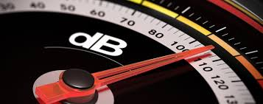
Buka
Najznačajnija osobina buke je intenzitet (jačina), koji se izražava u decibelima (dB).
Intezivna, ali kratkotrajna buka nema većih posledica po organ sluha.

Slide 7
Buka
Danas se buka ubraja u najrasprostranjenije fizičke zagađivače osnovnih elemenata bitnih za zdrav i normalan život i rad.
Preko 50% stanovništva Evrope svakodnevno ometa buka.
Kod oko 12% svjetske populacije sluh je ugrožen bukom.

Slide 8
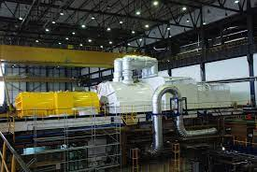
Buka
Izvori buke u termoelektrana su snažni i raznovrsni:
kotlovi,
turbine,
mlinovi,
napojne pumpe,
sigurnosni ventili,
rashladni tornjevi,
transformatori,
električni vodovi i dr..

Slide 9
Buka
Na radnim mjestima:
postoji dozvoljena gornja granica jačine buke pri kojoj neće nastupiti trajna oštećenja organizma.
kad je osoba izložena buci tokom radnog vremena doći će do prolaznih promjena (smanjena osjetljivost organa sluha, ubrzan puls, povećan krvni pritisak).
ukoliko nakon izloženosti buci ne uslijedi normalan period odmora, posljedice postaju trajne i ozbiljno narušavaju zdravlje pojedinca.

Slide 10
Zaštita od buke
Zakonom o zaštiti od buke utvrđuju se mjere u cilju izbjegavanja, sprječavanja ili smanjivanja štetnih posledica na zdravlje ljudi.

Slide 11
Zaštita od buke
Mašine i procese koji su u upotrebi teško je promijeniti bez negativnog uticaja na proizvodnju, ali se mogu preduzeti određene mjere, bez posledica na proizvodni proces.
Neke od mjera koje se mogu preduzeti su:
metalne komponente zamijeniti plastičnim, sintetičkim ili drugim odgovarajućim materijalima,
izolovati posebno bučne komponente i procese,
Izduvne ventile zamijeniti tišim,
promijeniti tip pumpe u hidrauličkim sistemima,
koristiti tiši ventilator ili ugraditi zvučne prigušivače u cijevima koje se nalaze u ventilacijskim sistemima prostorija,
opremanjem pogona odgovarajućim tehnikama.

Slide 12
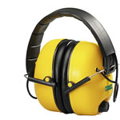
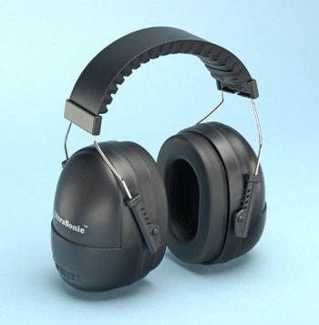
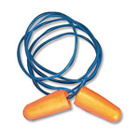
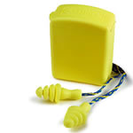
Zaštita od buke
Radi zaštite sluha od prekomjerne buke na radu, odnosno na radnim mjestima na kojima se buka ne može ukloniti tehničkim sredstvima (sniziti ispod dozvoljene propisane granice) potrebno je osobama zaposlenim na tim mjestima osigurati lična zaštitna sredstva za zaštitu sluha.

Slide 13
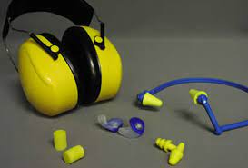
Zaštita od buke
Zavisno od intenziteta buke propisuju se odgovarajuća zaštitna sredstva:
kod buke do 75 dB koristi se zaštitna vata,
kod buke iznosa do 85 dB koriste se čepići,
kod buke jačine do 150 dB koristi se ušni štitnik (antifon)

Slide 14
Zaključak
U slučaju postojanja buke, njene posledice treba preventirati sprovođenjem programa za zaštitu sluha:
Godišnje testiranje sluha,
Korišćenje auditorne zaštite,
Poboljšanje organizacije rada pravljenjem češćih pauza,
Redukcijom radnog vremena,
Produženjem godišnjih odmora,
Izmještanjem ugroženih radnika iz bučnih okruženja, itd.

Slide 15
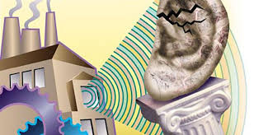
HVALA NA PAŽNJI!

